Slide 1

PUZ_07_슬라이드 퍼즐 시스템 기획서
ghjho@newmatic.kr
조강희

Slide 2

| Ver.
1.0.0 | 25.03.25 | 조강희 | 초안 작성
1.0.1 | 25.04.14 | 조강희 | 연출 관련 내용 추가
1.0.2 | 25.04.17 | 조강희 | 인터랙션 관련 내용 수정
Ver.1.0.2

Slide 3
| 문서의 목적
슬라이드 퍼즐 시스템 기획 - 시스템 - 테이블
슬라이드 퍼즐 연출
Ver.1.0.0

Slide 4















| 슬라이드 퍼즐 컨셉
모든 이미지 조각을 초기 위치로 돌려야한다.
Ver.1.0.0

Slide 5
11.5
0.25
11.5
| 슬라이드 퍼즐 기본 룰
0
1
2
클리어 조건 - 제한 시간 안에 모든 조각을 초기 상태로 만들 시 클리어
실패 조건 - 제한 시간 동안 모든 조각을 맞추지 못 할 시 실패
기본 시스템 - 해킹 패널위에 검은색 이미지 조각들이 생성 - 랜덤으로 섞인 이미지가 각 조각들에 표시됨
규격 및 사이즈 - 완성된 이미지= 35cm X 35cm - 3*3 이미지 조각 = 11.5cm X 11.5cm + 이미지 조각 간격 0.25cm - 4*4 이미지 조각 = 8.6cm X 8.6cm + 이미지 조각 간격 0.2cm - 이미지 조각 두께 = 4cm
이미지 조각 - 이미지 조각의 컷팅은 간격을 무시한다. (간격을 무시하고 모두 붙였을 때, 완성된 이미지로 보여야 한다.) - 이미지 조각은 언제나 제일 마지막 조각이 비어있다.
3
4
5
6
7
8
8.6
0.2
8.6
0
1
2
3
4
5
6
7
8
9
10
11
12
13
14
15
Ver.1.0.1

Slide 6
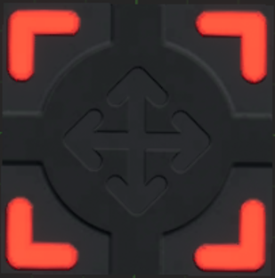
| 인터랙션
사방에 비어있는 칸이 존재하는 경우에만 인터랙션이 가능하다.
손을 조각 근처에 호버하였을 때 인터랙션 가능한 경우, 선택된 조각의 모서리에 Emissive가 켜진다. - Emissive Color는 #FF5C41으로 한다. 이 때 S_PieceHover_SFX를 재생한다.
조각을 터치하면 비어있는 칸으로 해당 조각이 이동하며, Emissive가 꺼진다.
양손으로 동시에 두 조각을 누른 경우, 먼저 눌린 조각 하나만 이동되며, 두번째 인터랙션은 무시된다.
퍼즐이 완성 판정이 되면 즉시 모든 인터랙션이 불가능해진다.
0
1
2
3
4
5
6
7
| 이동 연출
8
9
10
11
조각을 터치하면 0.25초동안 미끄러져 빈 칸으로 이동된다.
조각이 이동하는 동안에는 모든 칸의 인터랙션이 불가하다.
조각이 이동될 때, S_PieceMove_SFX를 재생한다.
12
13
13
14
Ver.1.0.2

Slide 7
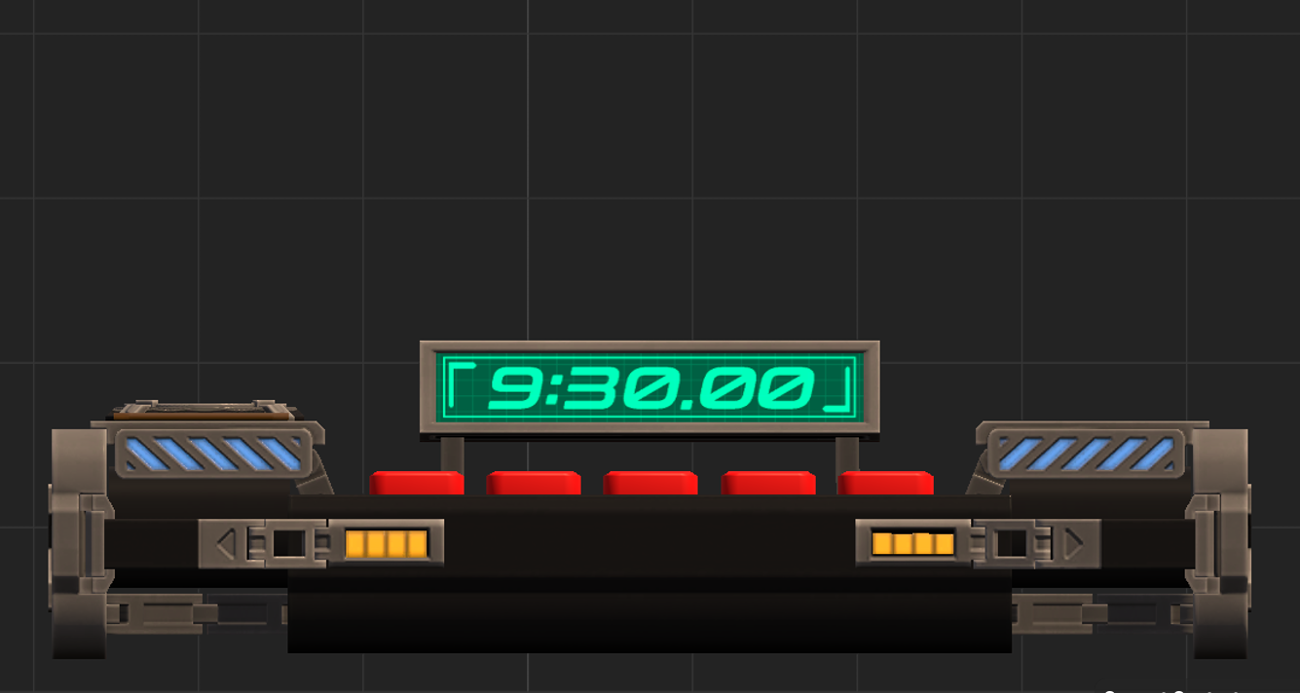
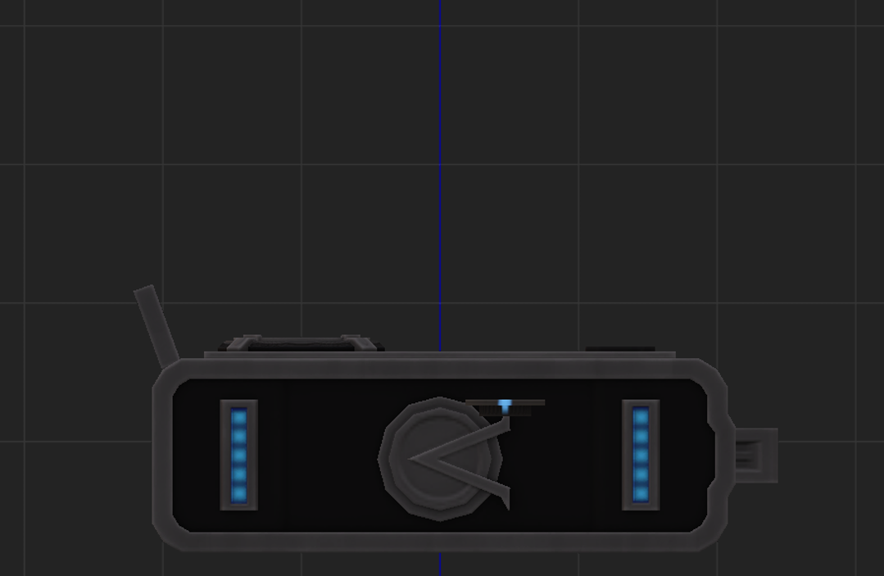


| 조작
해킹 패널위로 손이 올라가면 손의 형태가 바뀌고 조각을 누를 수 있는 상태로 전환된다.
Ver.1.0.0

Slide 8
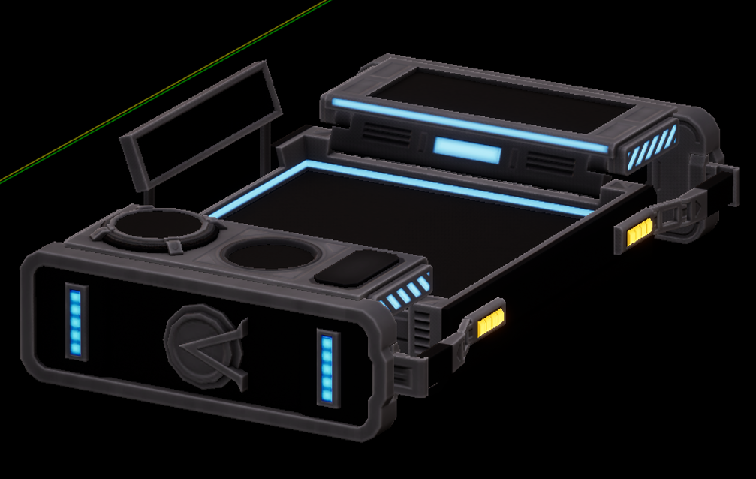
| 조작
핸드 포인트 변경 콜리전 영역 50*20*40
20cm
50cm
40cm
Ver.1.0.0

Slide 9
| 조작
이미지 조각 인터랙션 영역 (가로, 세로는 이미지 조각과 동일하게 유지, 높이는 조각 높이는 7cm로 한다.)
Ver.1.0.0

Slide 10
| 섞는 로직
이미지 조각은 완성 상태에서 역순으로 섞는다.
직전에 이동한 위치로는 이동되지 않는다.
섞는 횟수는 테이블 변수로 지정한다.
Ver.1.0.0

Slide 11
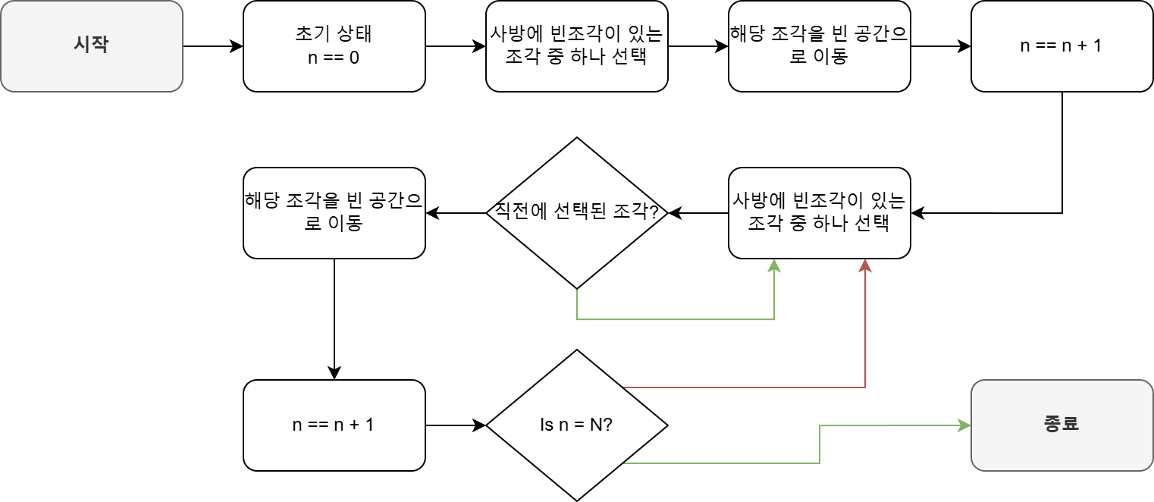
| 섞는 로직
이미지 조각은 완성 상태에서 역순으로 섞는다.
직전에 이동한 위치로는 이동되지 않는다.
섞는 횟수는 테이블 변수로 지정한다.
N = 섞어야 하는 횟수
Ver.1.0.0

Slide 12


| 완성 연출
완성했을 때, 비어있던 조각이 표시되고 간격이 좁혀지며, 원본 이미지가 1초간 표시되었다가 사라짐.
원본 이미지가 표시되었을 때, S_PUZ07_Success_SFX를 재생한다.
Ver.1.0.0

Slide 13
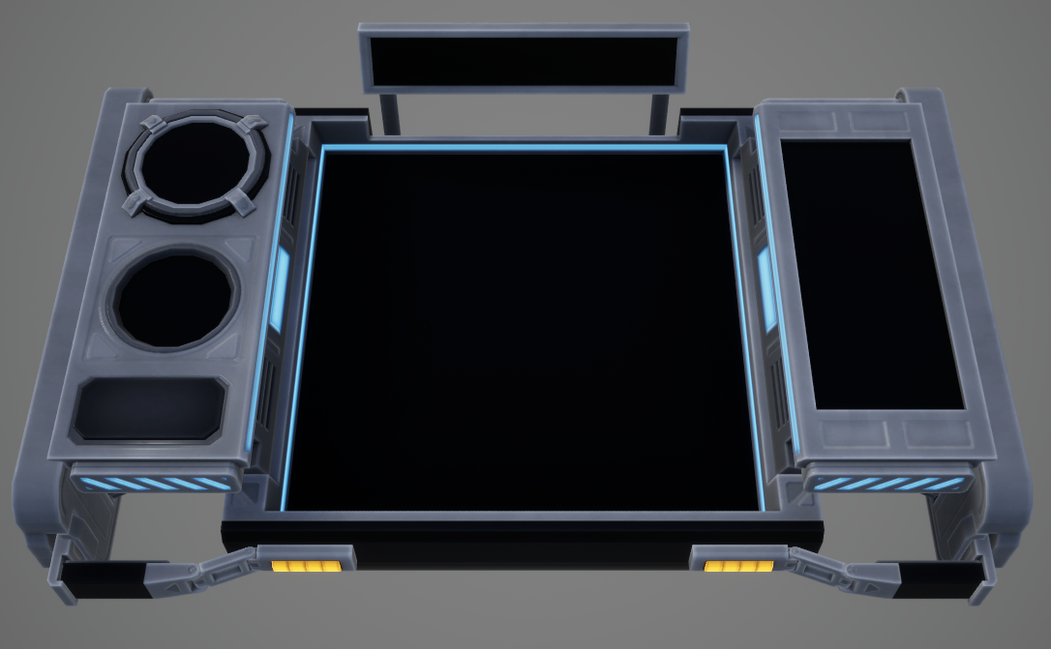
| 사이드패널
사이드패널 중앙에 원본 이미지를 표시한다.
Ver.1.0.0

Slide 14
| 테이블 구조
PUZ 메인 테이블
슬라이드 퍼즐 필드 테이블
슬라이드 퍼즐 오브젝트 테이블
스위치 퍼즐 ID
퍼즐의 난이도
난이도별 제한시간
난이도별 라운드 개수
난이도에 속한 퍼즐 ID
퍼즐 ID
퍼즐 오브젝트 ID
분할 개수
섞는 횟수
이미지 경로
NPUZ_07_ObjectData
Index | sImagePath
인덱스 | 이미지 경로
NPUZ_07_FieldData
Index | sPuzzleObjectID | iDivideNum | iShuffleNum
인덱스 | 이미지 그룹ID | 분할 개수 (3 or 4) | 섞는 횟수
iDivideNum은 3X3, 4X4로 분할된다.
메인 테이블에서 기본 룰 (라운드, 제한 시간)과 난이도 그룹과 속한 퍼즐을 관리.
필드 테이블에선 해당 퍼즐들의 기본 정보 (오브젝트의 배치, 분할 개수, 섞는 횟수)를 관리.
Ver.1.0.0

